Slide 1


区块链在数字金融中的应用
--一种新的共识机制
name yyyy/mm/dd
陈家豪 19307130210
指导老师：阚海斌

Slide 2
目录
一、选题背景及意义
二、区块链技术原理
三、区块链在数字金融中的应用
四、一种新的共识机制
五、代码模拟实验
六、总结与展望
name yyyy/mm/dd

Slide 3
一、选题背景及意义
区块链
去中心化
分布式账本
公开透明、安全性
数字金融
金融行业数字化
降本增效
技术结合
数字货币
供应链
智能合约
name yyyy/mm/dd

Slide 4




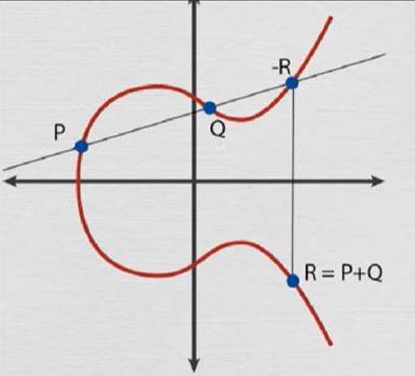
二、区块链技术原理
密码学
ECC加密算法——数字签名
椭圆曲线：
签名算法：
验证算法：
私钥：k （256bit随机数）
公钥：Q = kG
name yyyy/mm/dd
A用私钥对消息M签名，B用A的公钥检验签名真实性。
交易发起方对交易信息签名
交易不可抵赖，不可伪造

Slide 5
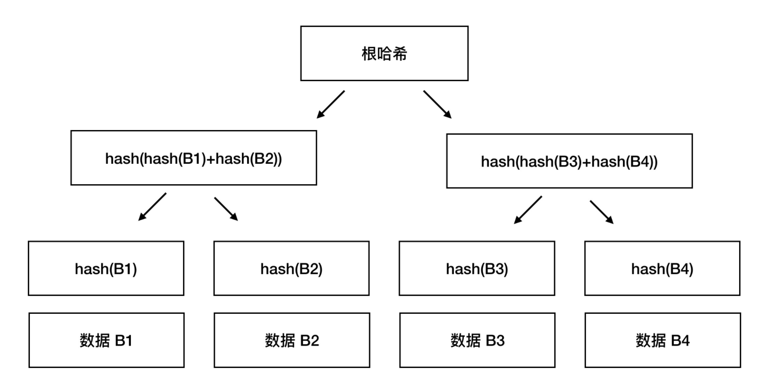
二、区块链技术原理
哈希算法
Merkle Tree算法
对区块体进行hash，防止交易信息被篡改
区块间链式哈希
id = hash(preId+merkle)
前区块id改变，导致后面的区块校验失败，防止篡改历史数据
name yyyy/mm/dd

Slide 6
二、区块链技术原理
共识机制
POW--工作量证明
最先计算出数学难题的获得记账权
寻找Nonce值，使满足
hash(id+preId+time+Nonce)
前n位均为0
POS--权益证明
持有更多权益的矿工更容易获得记账权
DPOS--授权股权证明
持币人根据手中持有的代币投票选出一定数量的代表，来负责生产区块和运营网络
name yyyy/mm/dd

Slide 7
二、区块链技术原理
区块链的优点与缺陷
优点
安全性
不可篡改性
去中心化
51%攻击
缺点
POW
算力消耗大
效率低下
弱去中心化--矿池
POS
持币多者垄断
启动困难
流动性减弱
弱去中心化
name yyyy/mm/dd

Slide 8
三、区块链在数字金融中的应用
数字货币
避免了通货膨胀和货币政策的调控
具有高度的安全性
具有较强的匿名性
加快流通速度
供应链金融
上游-》核心企业-》下游
上游、下游企业经营资金压力大
核心企业利用自身信用帮助中小企业贷款
区块链保证信息对称性、真实性，提高供应链金融的效率和可靠性
智能合约
自动执行合约条款的数字化程序
传统合约存在抵赖、间接执行
智能合约直接执行、不可抵赖、不可篡改、公开透明
name yyyy/mm/dd

Slide 9
三、区块链在数字金融中的应用
应用瓶颈
——数字货币效率低下
比特币
生成一个区块平均10分钟
每秒7笔交易成交
每天60万笔
交易需要收取手续费
支付宝
双11峰值，25.6万笔/秒
微信
平均每日超13亿笔
name yyyy/mm/dd

Slide 10
四、一种新的共识机制— —委派机制
原理介绍
系统存在一个中央节点和多个矿工节点
矿工排队获取打包权，中央节点依次选取矿工，分配打包任务
矿工只能打包分配给他的交易
等待队列中的矿工需要承担校验区块的职责，否则移出队列
预期目标
不需要计算数学难题，矿工并发打包，提高效率
提前指定区块链顺序，不会产生分叉，提高安全性
矿工拥有平等的打包权，防止“弱去中心化”
name yyyy/mm/dd

Slide 11
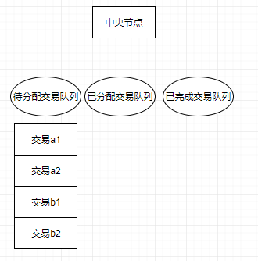
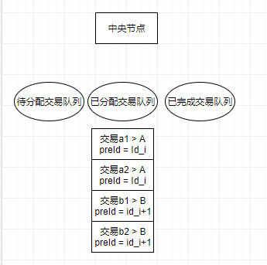
四、一种新的共识机制— —委派机制
核心流程
name yyyy/mm/dd
图4.1 中央节点接收到交易信息
图4.2 中央节点分配交易给矿工A,B，并给出区块位置和前区块Id

Slide 12
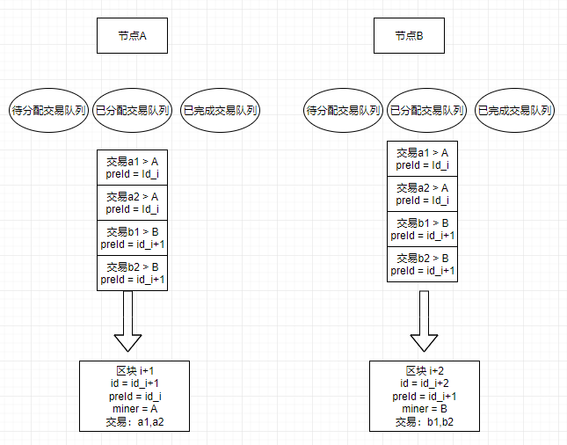
四、一种新的共识机制— —委派机制
name yyyy/mm/dd
图4.3 节点收到委派指令，矿工将分配给自己的交易打包，不打包其他交易

Slide 13
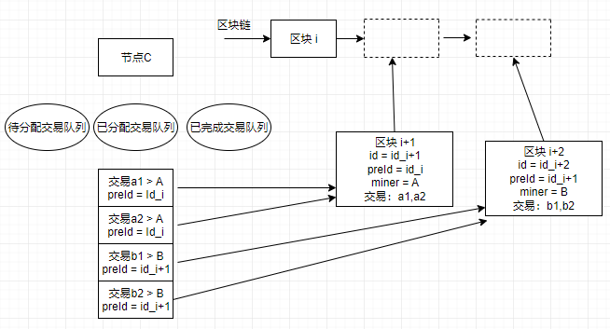
四、一种新的共识机制— —委派机制
name yyyy/mm/dd
图4.4 节点收到A,B打包的区块，会对其进行检验，各项都符合时区块上链，返回确认

Slide 14
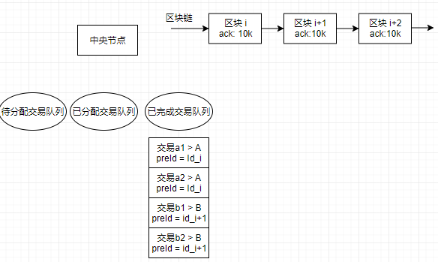
四、一种新的共识机制— —委派机制
name yyyy/mm/dd
图4.5 中央节点会记录区块的确认数ack（每个节点确认区块无误都会返回确认），当确认足够多时，将交易移至已完成队列。 如果区块打包失败，则重新将任务委派给下一位矿工

Slide 15
四、一种新的共识机制— —委派机制
优点
缺点
效率提高：
不需要计算数学难题
矿工之间并发打包
安全性：
避免分叉
防止私链攻击
公平性：
矿工有平等的记账权
需要维护区块链
单点失效问题：
中央节点崩溃将导致交易无法委派
一个区块仅委派给一个矿工，容易 任务失败
中央节点可信度：
全网凭中央节点的委派达成共识
中央节点需要较强的公信力
垃圾节点攻击：
恶意注册虚假节点排队，不完成打包工作，导致交易延迟
name yyyy/mm/dd

Slide 16
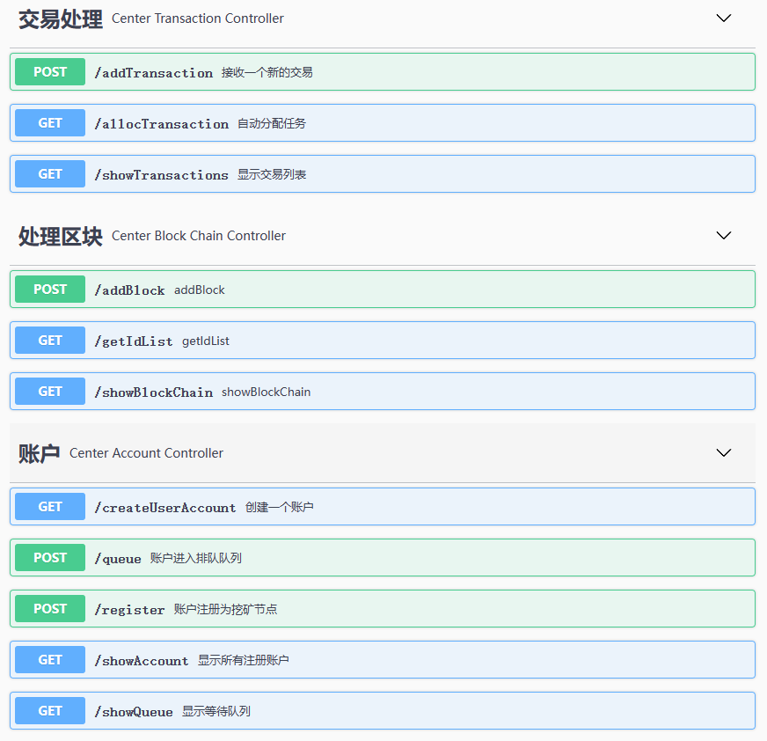
五、代码模拟实验 ——java SpringBoot服务
中央节点服务
维持一个区块链
维持一个交易池
记录全网注册节点
接收新的交易信息
委派矿工对交易进行打包
接收新的区块
接收其他节点的确认
name yyyy/mm/dd
图5.1 中央节点服务接口

Slide 17
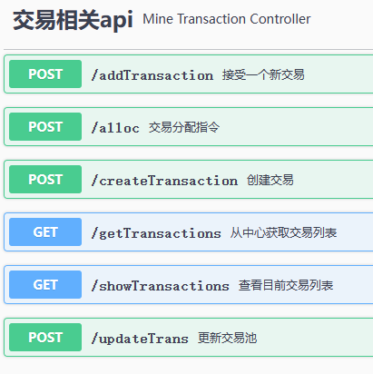
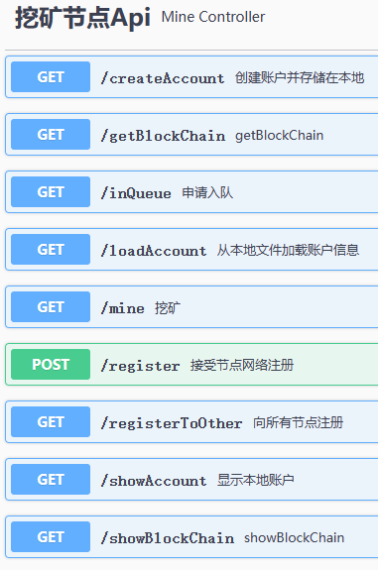
五、代码模拟实验 ——java SpringBoot服务
矿工节点服务
维持一个区块链、交易池
向中央节点申请注册和排队
创建交易，广播交易
接收委派指令
接收、校验新区块
发送对区块的确认信息
自动挖矿功能
name yyyy/mm/dd
图5.2 矿工节点服务接口

Slide 18
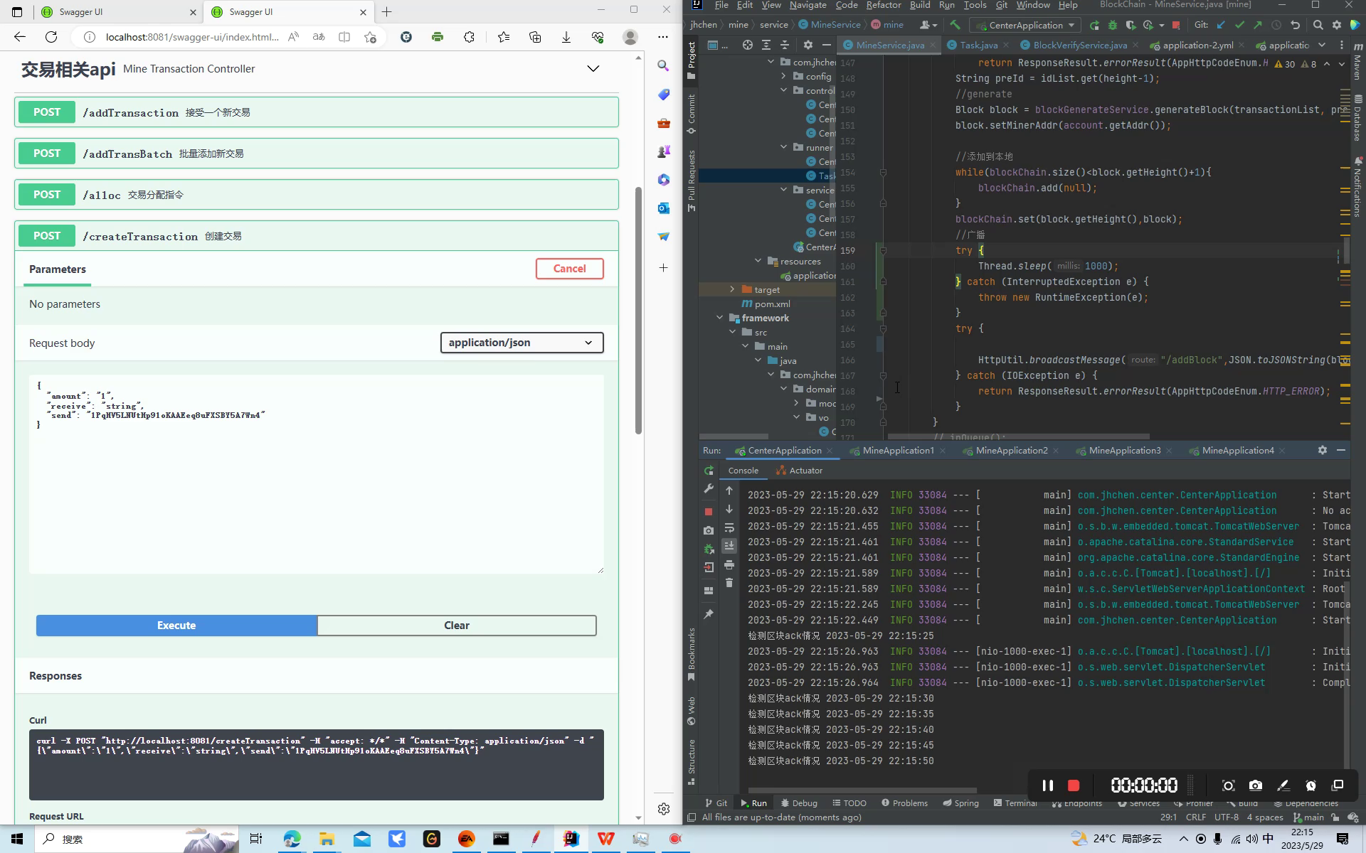
五、代码模拟实验 ——java SpringBoot服务
name yyyy/mm/dd

Slide 19
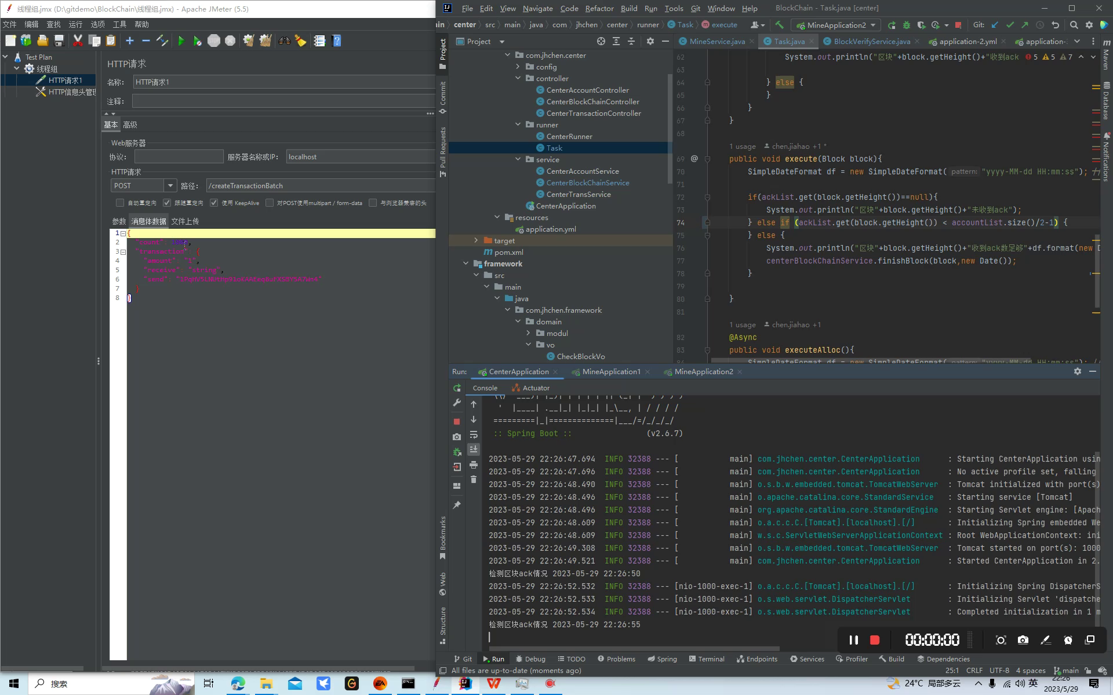
五、代码模拟实验 ——java SpringBoot服务
name yyyy/mm/dd

Slide 20
六、总结与展望
总结
分析了区块链技术在数字金融中的应用现状，分析了区块链的优势和应用瓶颈
提出了一种创新的改进方案，解决了区块链数字货币效率低下的问题，并用代码进行了模拟实验
优化效率的同时也有可靠性上的不足
未来展望
提高系统的可靠性：
寻找识别垃圾节点的解决方案
中央节点失效应急预案
希望为成熟数字货币的研发提供思路
name yyyy/mm/dd

